Slide 1
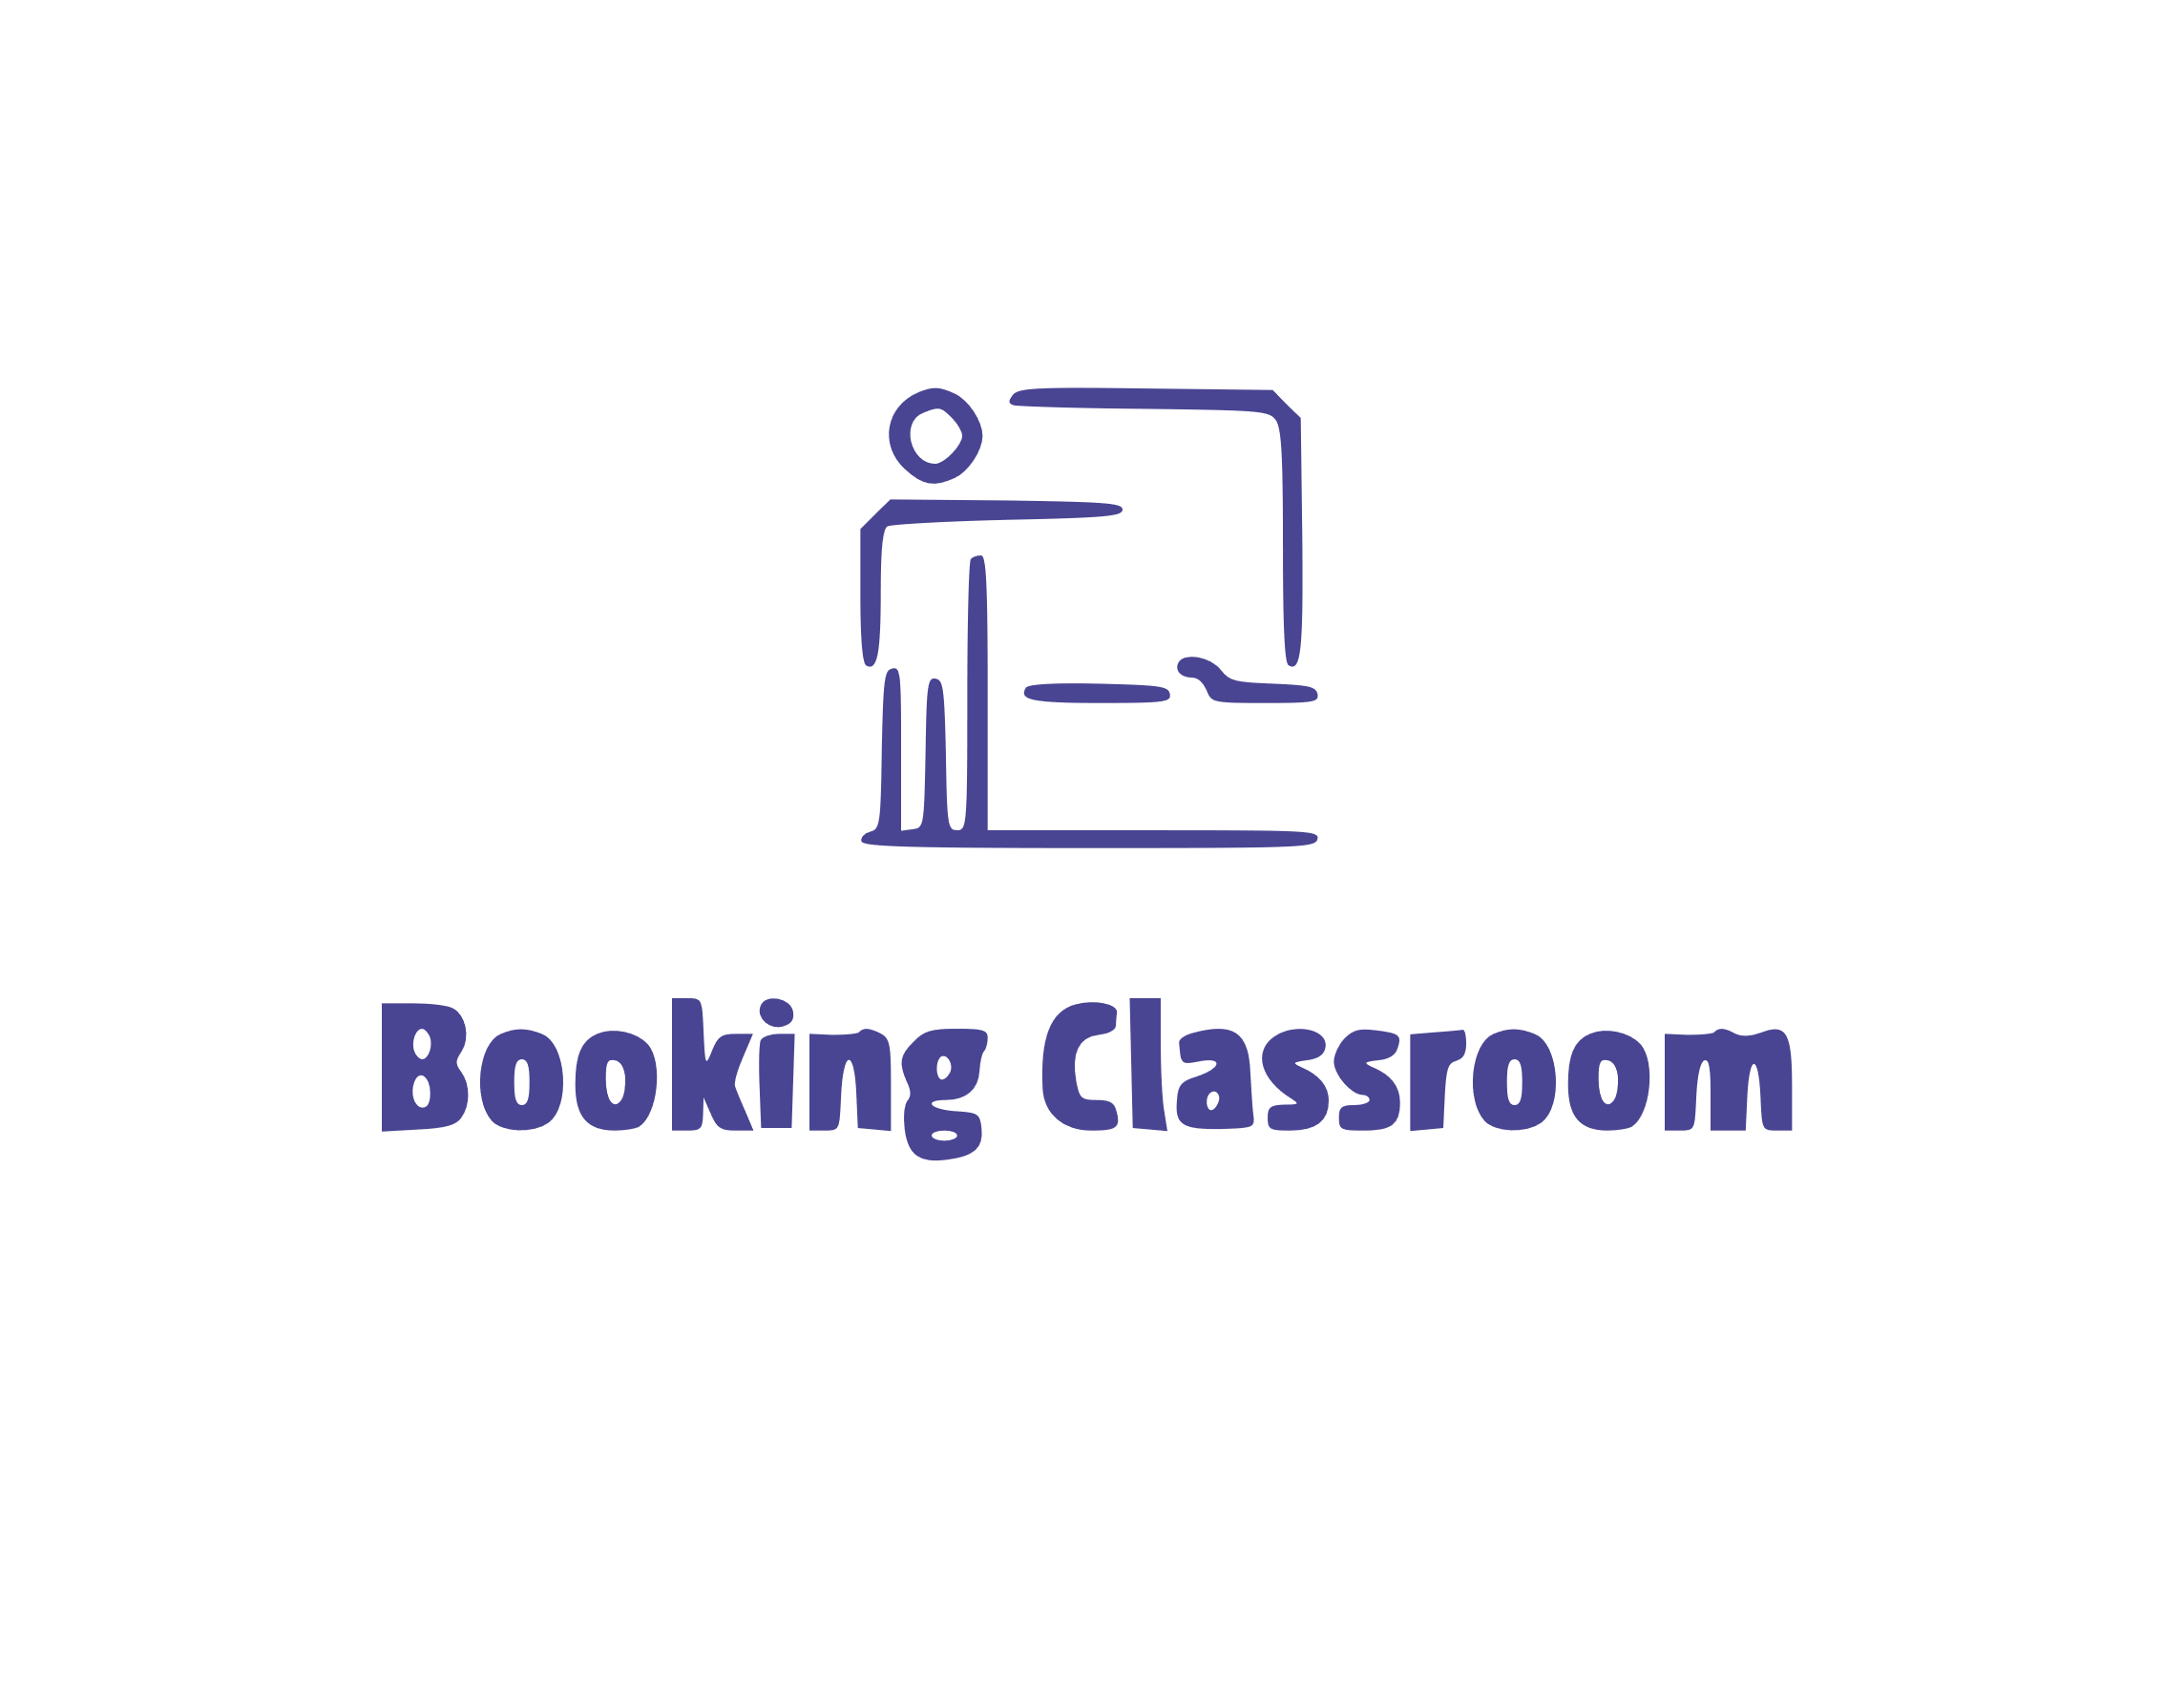
BOOKING CLASSROOM
Aplicación de reserva de aulas para profesores

Slide 2
INTRODUCCIÓN
PROBLEMÁTICA
SOLUCIÓN: BOOKING CLASSROOM
USUARIOS
TECNOLOGÍA A UTILIZAR
CARACTERÍSTICAS PRINCIPALES
ESTRUCTURA DE LA APLICACIÓN
DEMOSTRACIÓN
MEJORAS A FUTURO

Slide 3

PROBLEMÁTICA
Dificultad para encontrar disponibilidad
Falta de un sistema centralizado
Proceso manual y pérdida de tiempo
Errores humanos

Slide 4
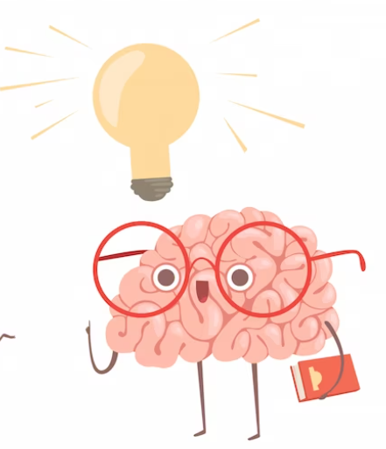
SOLUCIÓN AL PROBLEMA
Optimización del tiempo
Facilidad de uso
Elimina la necesidad de procesos manuales complejos.

Slide 5
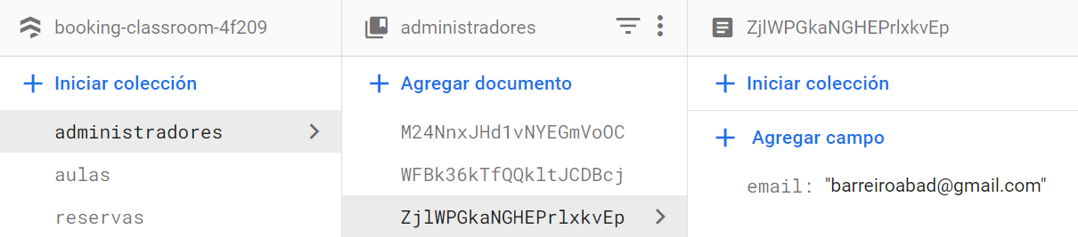
USUARIOS
PROFESORES VS ADMINISTRADORES

Slide 6


TECNOLOGÍAS A UTILIZAR
ANGULAR
FIREBASE
FIRESTORE BBDD
AUTHENTICATION
HOSTING

Slide 7

CARACTERÍSTICAS DE LA APP
ROL ADMINISTRADOR:
CREAR Y BORRAR AULAS DISPONIBLES
ROL PROFESOR
BUSCAR AULAS LIBRES
RESERVAR AULAS
GESTIONAR LAS RESERVAS

Slide 8
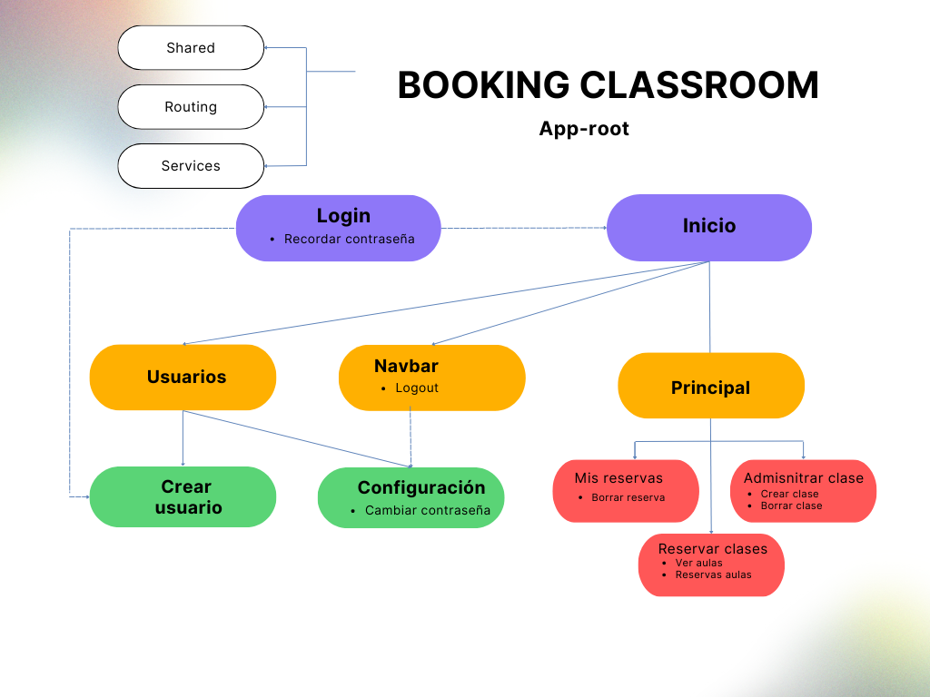
ESTRUCTURA DE LA APLICACIÓN

Slide 9
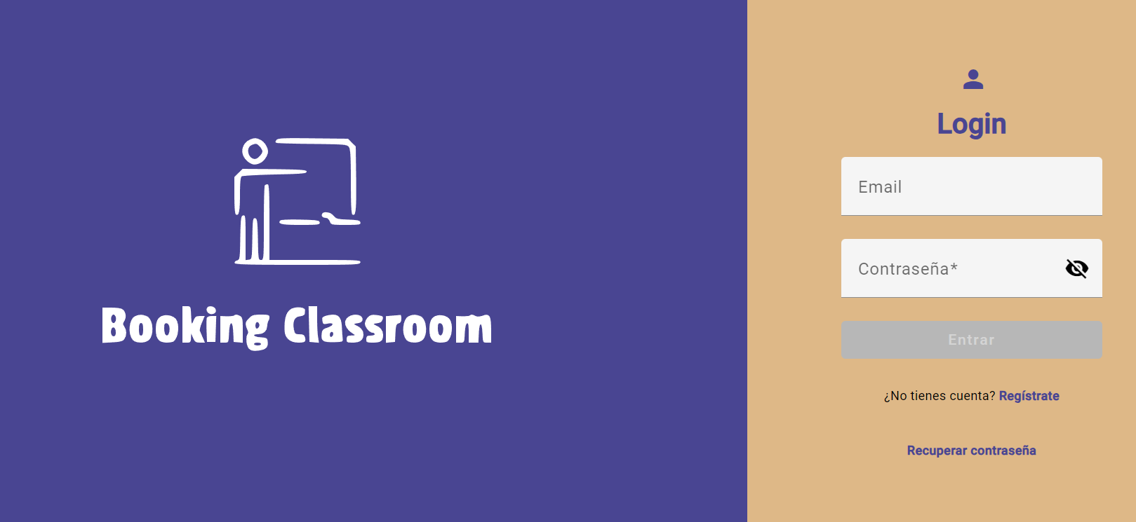
DEMOSTRACIÓN

Slide 10

MEJORAS A FUTURO
NOTIFICACIÓN POR EMAIL
LISTA DE ESPERA
RESERVAS RECURRENTES
CALENDARIO VISUAL

Slide 11


